Slide 1
Муниципальное бюджетное дошкольное образовательное учреждение детский сад № 5 «Колокольчик»
«Формирование безопасного поведения у дошкольников»
Подготовила:
Воспитатель:
Туркина Е.И.
Саров 2025

Slide 2
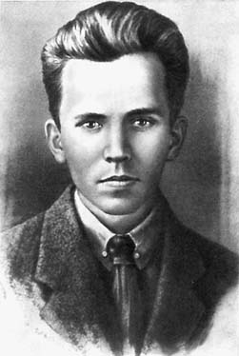


Slide 3

Актуальность данной темы определяется реальными потребностями ребенка в раннем информировании о правилах и навыках безопасного поведения в окружающей его среде, освоении им соответствующих умений. Безопасное поведение – это умение предвидеть опасности, уметь их избегать, знать, как вести себя в опасной ситуации. Важно не только оберегать ребенка от опасности, но и готовить его встрече с возможными трудностями, формировать представление о наиболее опасных ситуациях, о необходимости соблюдения мер предосторожности, прививать ему навыки безопасного поведения в быту, в природе, в интернете совместно с родителями, которые выступают для ребенка примером для подражания.

Slide 4
Цель: обеспечение охраны психического и физического здоровья, формирование готовности к безопасной жизни в окружающем мире
Задачи:
- формирование представлений о возможных неблагоприятных факторах окружающей среды и их источниках, угрозах и рисках, способах предупреждения и избегания таких ситуаций, правилах поведения;
- формирования мотивов и осознанного стремления к освоению и соблюдению правил и норм безопасного поведения;
- формирование умений, навыков, овладение способами и алгоритмами действий, необходимыми для предотвращения опасных ситуаций, выработки тактики безопасного поведения в уже возникших ситуациях

Slide 5

Занятие
Просмотр презентаций, видеофильмов
Совместная деятельность детей и педагога
Дидактические игры
Виды деятельности с детьми
Участие родителей
Наблюдения за окружающим миром, экскурсии
Чтение познавательной и художественной литературы
Проектная деятельность

Slide 6
Разделы безопасности:
Пожарная безопасность
Безопасность на дороге
Безопасность в быту
Безопасность в природе
Антитеррористическая безопасность
Интернет безопасность

